Slide 1





Двудневно обучение за управление и отчитане на проекти по мерките от стратегията за вомр на миг бяла слатина
гр. Бяла Слатина, 24.09.2019 – 25.09.2019 г.
Този документ е създаден в рамките на проект №BG06RDNP001-19.001-0040 „Стратегия за Водено от общностите местно развитие на територията на МИГ Бяла Слатина“, който се осъществява с финансовата подкрепа на Програма за развитие на селските райони 2014-2020 г. и Оперативна програма „Иновации и конкурентоспособност“ 2014 – 2020 г., съфинансирани от Европейския съюз чрез Европейските структурни и инвестиционни фондове. Цялата отговорност за съдържанието на публикацията се носи от СНЦ „Местна инициативна група Бяла Слатина“ и при никакви обстоятелства не може да се счита, че този документ отразява официалното становище на Европейския съюз и Управляващите органи на ПРСР 2014 – 2020 г. и ОПИК 2014-2020 г.

Slide 2
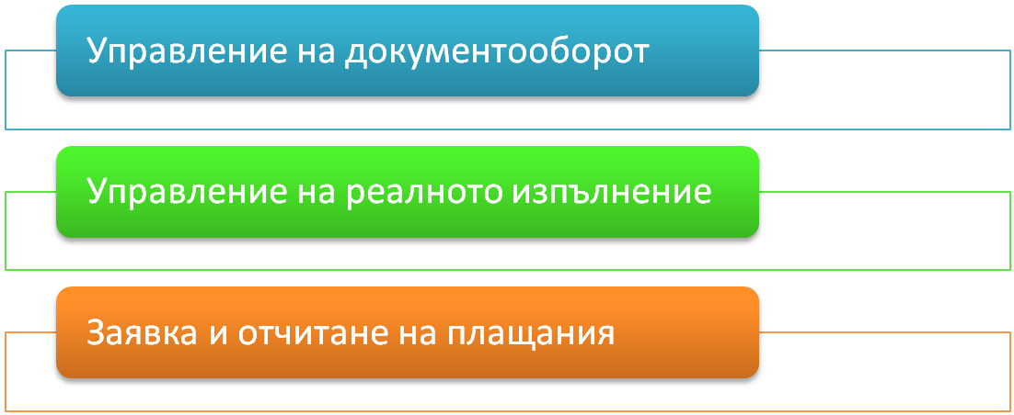
Този документ е създаден в рамките на проект №BG06RDNP001-19.001-0040 „Стратегия за Водено от общностите местно развитие на територията на МИГ Бяла Слатина“, който се осъществява с финансовата подкрепа на Програма за развитие на селските райони 2014-2020 г. и Оперативна програма „Иновации и конкурентоспособност“ 2014 – 2020 г., съфинансирани от Европейския съюз чрез Европейските структурни и инвестиционни фондове. Цялата отговорност за съдържанието на публикацията се носи от СНЦ „Местна инициативна група Бяла Слатина“ и при никакви обстоятелства не може да се счита, че този документ отразява официалното становище на Европейския съюз и Управляващите органи на ПРСР 2014 – 2020 г. и ОПИК 2014-2020 г.

Slide 3


Този документ е създаден в рамките на проект №BG06RDNP001-19.001-0040 „Стратегия за Водено от общностите местно развитие на територията на МИГ Бяла Слатина“, който се осъществява с финансовата подкрепа на Програма за развитие на селските райони 2014-2020 г. и Оперативна програма „Иновации и конкурентоспособност“ 2014 – 2020 г., съфинансирани от Европейския съюз чрез Европейските структурни и инвестиционни фондове. Цялата отговорност за съдържанието на публикацията се носи от СНЦ „Местна инициативна група Бяла Слатина“ и при никакви обстоятелства не може да се счита, че този документ отразява официалното становище на Европейския съюз и Управляващите органи на ПРСР 2014 – 2020 г. и ОПИК 2014-2020 г.

Slide 4
I. ВХОД В ИСУН 2020
Права за достъп до ИСУН, свързани с конкретен проект се предоставят въз основа на подаденото от бенефициента преди сключването на договора/издаването на заповедта за предоставяне на безвъзмездна финансова помощ (БФП) заявление по образец.
ВХОД С ПАРОЛА
Този достъп се осъществява с помощта на потребителско име и парола и е предназначен само за лице, на което УО е предоставил права за достъп въз основа на подадено от бенефициента заявление.
От този профил оторизираното лице има възможност да управлява проекта, да извършва електронна комуникация с УО, да предоставя права за достъп на експертите, подпомагащи го в отчитането.
ВХОД С КОД ЗА ДОСТЪП
Този достъп е предназначен за лицата, подпомагащи оторизираното в заявлението лице при отчитането на проекта, и се осъществява с помощта на потребителско име, номер на договор и код за достъп. Когато БФП е предоставена със заповед, в полето № на договор се попълва номерът, предоставен на бенефициента с и-мейла за присъединяване на профил към управлението на договора/заповед, който се изпраща от ИСУН.
Този документ е създаден в рамките на проект №BG06RDNP001-19.001-0040 „Стратегия за Водено от общностите местно развитие на територията на МИГ Бяла Слатина“, който се осъществява с финансовата подкрепа на Програма за развитие на селските райони 2014-2020 г. и Оперативна програма „Иновации и конкурентоспособност“ 2014 – 2020 г., съфинансирани от Европейския съюз чрез Европейските структурни и инвестиционни фондове. Цялата отговорност за съдържанието на публикацията се носи от СНЦ „Местна инициативна група Бяла Слатина“ и при никакви обстоятелства не може да се счита, че този документ отразява официалното становище на Европейския съюз и Управляващите органи на ПРСР 2014 – 2020 г. и ОПИК 2014-2020 г.

Slide 5
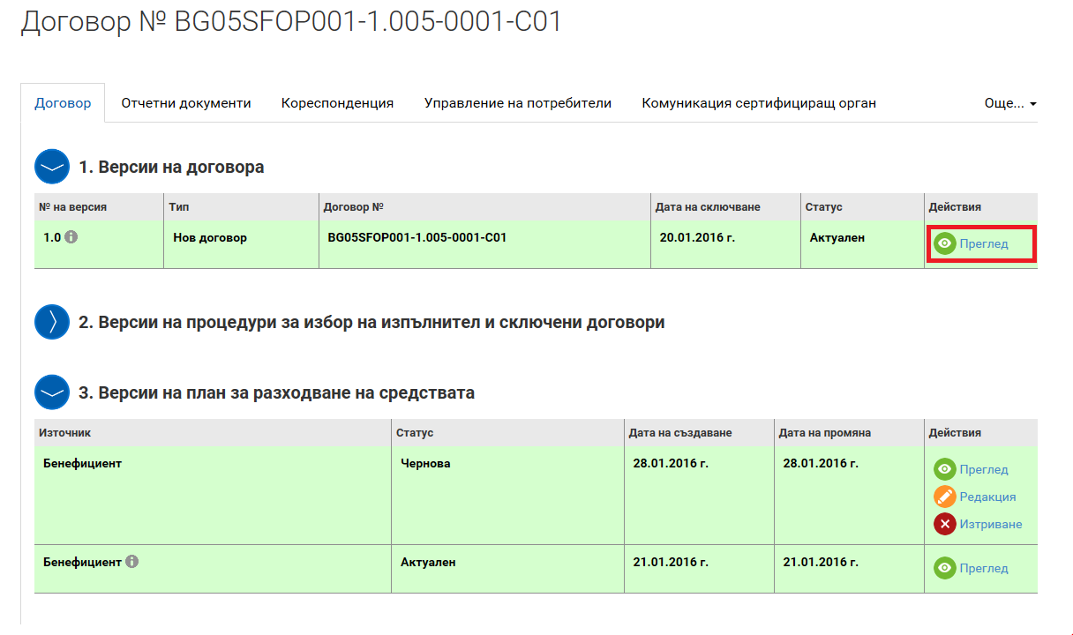
II. РАЗДЕЛ „ДОГОВОР“
За да се прегледа досието на проект или да се извърши отчитане по него, от основното меню се избира „Договори“. Системата визуализира списък с проекти. От списъка се избира проектът, по който ще се работи.
ПОДРАЗДЕЛ „ВЕРСИИ НА ДОГОВОРА“
Този документ е създаден в рамките на проект №BG06RDNP001-19.001-0040 „Стратегия за Водено от общностите местно развитие на територията на МИГ Бяла Слатина“, който се осъществява с финансовата подкрепа на Програма за развитие на селските райони 2014-2020 г. и Оперативна програма „Иновации и конкурентоспособност“ 2014 – 2020 г., съфинансирани от Европейския съюз чрез Европейските структурни и инвестиционни фондове. Цялата отговорност за съдържанието на публикацията се носи от СНЦ „Местна инициативна група Бяла Слатина“ и при никакви обстоятелства не може да се счита, че този документ отразява официалното становище на Европейския съюз и Управляващите органи на ПРСР 2014 – 2020 г. и ОПИК 2014-2020 г.

Slide 6
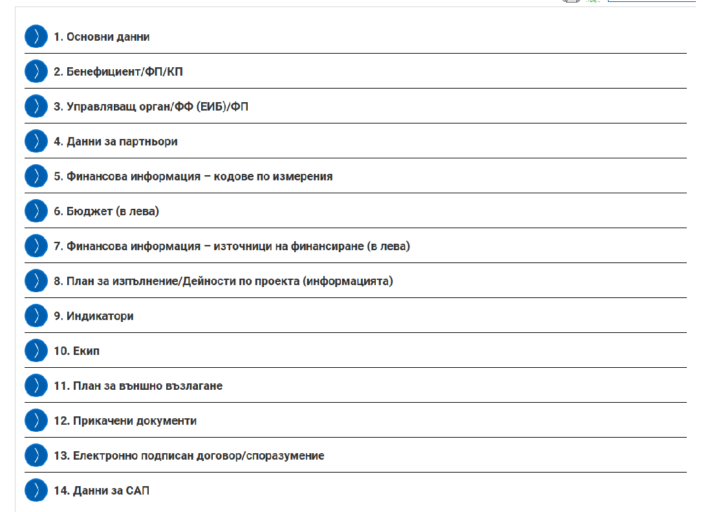
В отделните секции на Подраздел 1 „Версии на договора“ се съдържа съответната актуална информация по проекта, въведена от бенефициента на етапа на кандидатстване. Информацията в следните секции е достъпна за бенефициента само за преглед:
Този документ е създаден в рамките на проект №BG06RDNP001-19.001-0040 „Стратегия за Водено от общностите местно развитие на територията на МИГ Бяла Слатина“, който се осъществява с финансовата подкрепа на Програма за развитие на селските райони 2014-2020 г. и Оперативна програма „Иновации и конкурентоспособност“ 2014 – 2020 г., съфинансирани от Европейския съюз чрез Европейските структурни и инвестиционни фондове. Цялата отговорност за съдържанието на публикацията се носи от СНЦ „Местна инициативна група Бяла Слатина“ и при никакви обстоятелства не може да се счита, че този документ отразява официалното становище на Европейския съюз и Управляващите органи на ПРСР 2014 – 2020 г. и ОПИК 2014-2020 г.

Slide 7
ВАЖНО:
Във всички относими полета, предназначени за попълване, бенефициентът въвежда съответната информация. Това се отнася за всички останали раздели, подраздели и секции, които се коментират в тези указания.
Работата с формулярите за попълване позволява:
Запазването на данните в режим „Чернова“ чрез избор на бутон „Запази като чернова“;
Извършването на системна проверка на попълнените данни чрез избор на бутон „Провери формуляра за грешки“;
Преминаването на екран за преглед на въведената информация с избор на бутон „Продължи“;
След избирането на бутон „Продължи“, системата извършва проверка на въведените данни. Ако системата не открие допуснати грешки и/или предпоставки за възможни грешки, формулярът се зарежда в режим за преглед и статусът на документа може да бъде променен на „Приключен“ чрез избор на бутон „Приключи“;
Всяка промяна и добавяне се извършват през бутон „Редакция“, а преглед се осъществява през бутон „Преглед“.
Този документ е създаден в рамките на проект №BG06RDNP001-19.001-0040 „Стратегия за Водено от общностите местно развитие на територията на МИГ Бяла Слатина“, който се осъществява с финансовата подкрепа на Програма за развитие на селските райони 2014-2020 г. и Оперативна програма „Иновации и конкурентоспособност“ 2014 – 2020 г., съфинансирани от Европейския съюз чрез Европейските структурни и инвестиционни фондове. Цялата отговорност за съдържанието на публикацията се носи от СНЦ „Местна инициативна група Бяла Слатина“ и при никакви обстоятелства не може да се счита, че този документ отразява официалното становище на Европейския съюз и Управляващите органи на ПРСР 2014 – 2020 г. и ОПИК 2014-2020 г.

Slide 8
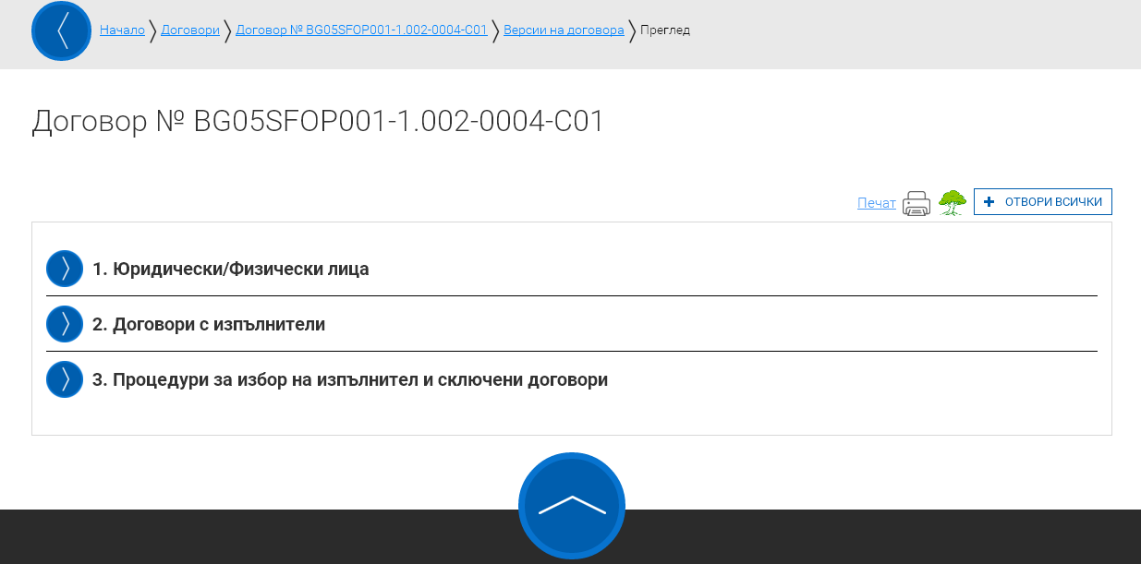
ПОДРАЗДЕЛ „ВЕРСИИ НА ПРОЦЕДУРИ ЗА ИЗБОР НА ИЗПЪЛНИТЕЛ И СКЛЮЧЕНИ ДОГОВОРИ“
Подраздел „Версии на процедури за избор на изпълнител и сключени договори“ се попълва от бенефициента текущо, като преди подаване на пакет отчетни документи се актуализира задължително. В този подраздел следва да са въведени всички процедури за избор на изпълнители и договори с изпълнители.
Този документ е създаден в рамките на проект №BG06RDNP001-19.001-0040 „Стратегия за Водено от общностите местно развитие на територията на МИГ Бяла Слатина“, който се осъществява с финансовата подкрепа на Програма за развитие на селските райони 2014-2020 г. и Оперативна програма „Иновации и конкурентоспособност“ 2014 – 2020 г., съфинансирани от Европейския съюз чрез Европейските структурни и инвестиционни фондове. Цялата отговорност за съдържанието на публикацията се носи от СНЦ „Местна инициативна група Бяла Слатина“ и при никакви обстоятелства не може да се счита, че този документ отразява официалното становище на Европейския съюз и Управляващите органи на ПРСР 2014 – 2020 г. и ОПИК 2014-2020 г.

Slide 9
ПОДРАЗДЕЛ „ВЕРСИИ НА ПРОЦЕДУРИ ЗА ИЗБОР НА ИЗПЪЛНИТЕЛ И СКЛЮЧЕНИ ДОГОВОРИ“
ВАЖНО:
При извършване на промени в подраздел „Версии на процедури за избор на изпълнител и сключени договори“ бенефициентът задължително уведомява за това УО през модула за кореспонденция
В подраздел „Версии на процедури за избор на изпълнител и сключени договори“ се визуализира информация за всички физически/юридически лица, изпълняващи дейности по проекта, съответно сключени договори с изпълнители, както и информация за процедурите за избор на изпълнители в следните секции:
Този документ е създаден в рамките на проект №BG06RDNP001-19.001-0040 „Стратегия за Водено от общностите местно развитие на територията на МИГ Бяла Слатина“, който се осъществява с финансовата подкрепа на Програма за развитие на селските райони 2014-2020 г. и Оперативна програма „Иновации и конкурентоспособност“ 2014 – 2020 г., съфинансирани от Европейския съюз чрез Европейските структурни и инвестиционни фондове. Цялата отговорност за съдържанието на публикацията се носи от СНЦ „Местна инициативна група Бяла Слатина“ и при никакви обстоятелства не може да се счита, че този документ отразява официалното становище на Европейския съюз и Управляващите органи на ПРСР 2014 – 2020 г. и ОПИК 2014-2020 г.

Slide 10
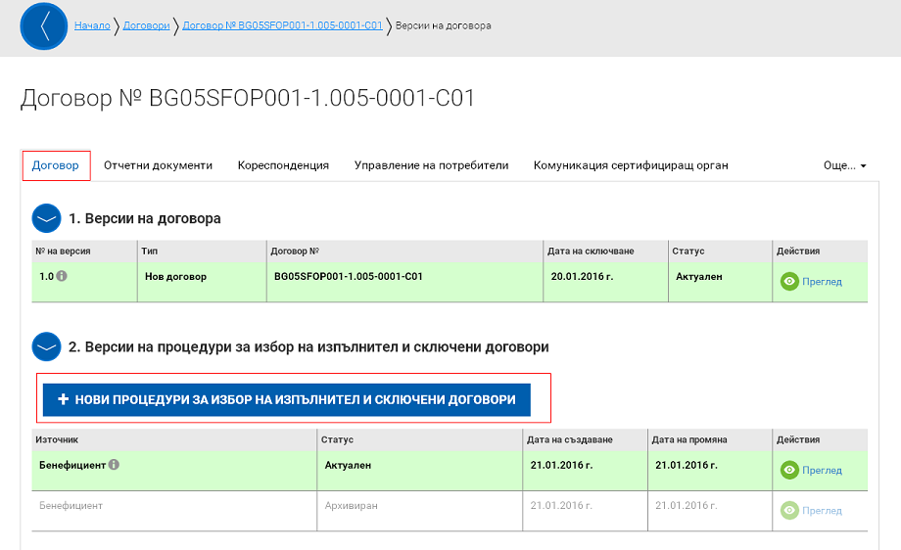
ПОДРАЗДЕЛ „ВЕРСИИ НА ПРОЦЕДУРИ ЗА ИЗБОР НА ИЗПЪЛНИТЕЛ И СКЛЮЧЕНИ ДОГОВОРИ“
За да се въведе нова процедура за избор на изпълнител или сключен договор или да се създаде актуална версия на вече въведен, е необходимо да се избере бутон „+ НОВИ ПРОЦЕДУРИ ЗА ИЗБОР НА ИЗПЪЛНИТЕЛ И СКЛЮЧЕНИ ДОГОВОРИ“.
Този документ е създаден в рамките на проект №BG06RDNP001-19.001-0040 „Стратегия за Водено от общностите местно развитие на територията на МИГ Бяла Слатина“, който се осъществява с финансовата подкрепа на Програма за развитие на селските райони 2014-2020 г. и Оперативна програма „Иновации и конкурентоспособност“ 2014 – 2020 г., съфинансирани от Европейския съюз чрез Европейските структурни и инвестиционни фондове. Цялата отговорност за съдържанието на публикацията се носи от СНЦ „Местна инициативна група Бяла Слатина“ и при никакви обстоятелства не може да се счита, че този документ отразява официалното становище на Европейския съюз и Управляващите органи на ПРСР 2014 – 2020 г. и ОПИК 2014-2020 г.

Slide 11
ПОДРАЗДЕЛ „ВЕРСИИ НА ПРОЦЕДУРИ ЗА ИЗБОР НА ИЗПЪЛНИТЕЛ И СКЛЮЧЕНИ ДОГОВОРИ“
В секцията е необходимо да бъдат въведени данни относно всички планирани, обявени или проведени процедури за избор на изпълнители (в т.ч. чрез събиране на оферти с обява или покана) по реда на Закона за обществените поръчки (ЗОП) или Глава четвърта „Специални правила за определяне на изпълнител от бенефициенти на безвъзмездна финансова помощ“ от Закона за управление на средствата от Европейските структурни и инвестиционни фондове (ЗУСЕСИФ), свързани пряко с изпълнението на проекта/ФП, с изключение на извършеното директно възлагане под нормативно определените прагове.
В секцията следва да се въведе информация и за обявените за нуждите на възложителя обществени поръчки (без директното възлагане), а не за конкретния проект/ФП, по който ще се иска възстановяване на извършени разходи, напр. за доставка на канцеларски материали, закупуване на самолетни билети, гориво и др.
Този документ е създаден в рамките на проект №BG06RDNP001-19.001-0040 „Стратегия за Водено от общностите местно развитие на територията на МИГ Бяла Слатина“, който се осъществява с финансовата подкрепа на Програма за развитие на селските райони 2014-2020 г. и Оперативна програма „Иновации и конкурентоспособност“ 2014 – 2020 г., съфинансирани от Европейския съюз чрез Европейските структурни и инвестиционни фондове. Цялата отговорност за съдържанието на публикацията се носи от СНЦ „Местна инициативна група Бяла Слатина“ и при никакви обстоятелства не може да се счита, че този документ отразява официалното становище на Европейския съюз и Управляващите органи на ПРСР 2014 – 2020 г. и ОПИК 2014-2020 г.

Slide 12
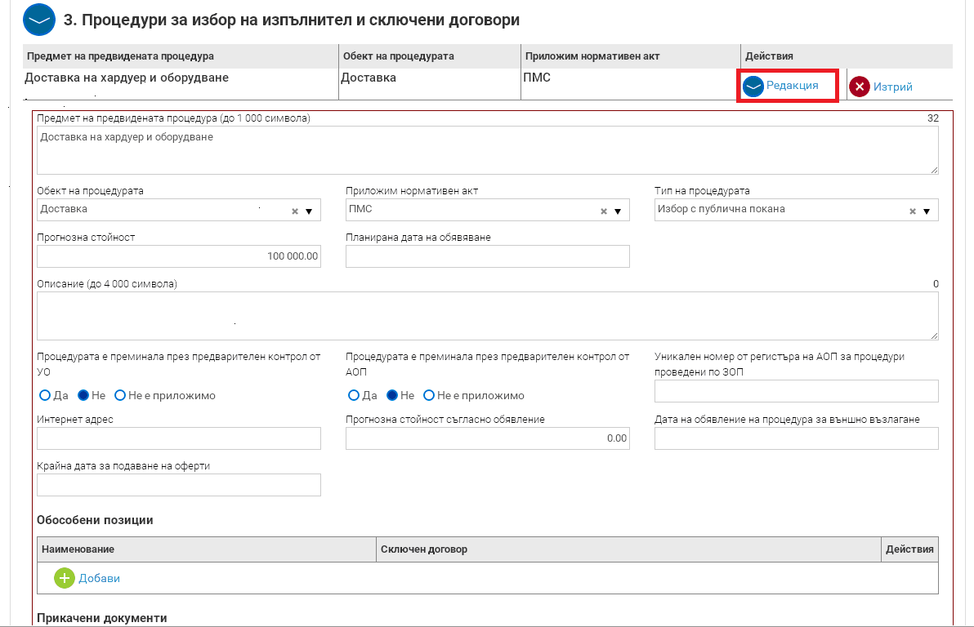
ПОДРАЗДЕЛ „ВЕРСИИ НА ПРОЦЕДУРИ ЗА ИЗБОР НА ИЗПЪЛНИТЕЛ И СКЛЮЧЕНИ ДОГОВОРИ“
Информацията в Секция 3 „Процедури за избор на изпълнител и сключени договори“ се допълва и актуализира текущо, като при извършване на промени бенефициентът задължително уведомява за това УО през модула за кореспонденция. Попълват се всички относими полета. В случаите на въвеждане на обществена поръчка, за която не е предвидена опция в падащото меню на полето „Тип на процедурата“, се избира „Друго (По указание на УО)“, като в поле „Описание“ се дава информация за начина на възлагане.
Този документ е създаден в рамките на проект №BG06RDNP001-19.001-0040 „Стратегия за Водено от общностите местно развитие на територията на МИГ Бяла Слатина“, който се осъществява с финансовата подкрепа на Програма за развитие на селските райони 2014-2020 г. и Оперативна програма „Иновации и конкурентоспособност“ 2014 – 2020 г., съфинансирани от Европейския съюз чрез Европейските структурни и инвестиционни фондове. Цялата отговорност за съдържанието на публикацията се носи от СНЦ „Местна инициативна група Бяла Слатина“ и при никакви обстоятелства не може да се счита, че този документ отразява официалното становище на Европейския съюз и Управляващите органи на ПРСР 2014 – 2020 г. и ОПИК 2014-2020 г.

Slide 13
ПОДРАЗДЕЛ „ВЕРСИИ НА ПРОЦЕДУРИ ЗА ИЗБОР НА ИЗПЪЛНИТЕЛ И СКЛЮЧЕНИ ДОГОВОРИ“
В случай че се въвежда обществена поръчка, по която вече е сключен договор, в „Прикачени документи“ следва да се прикачи сканирана цялата документация по проведения избор на изпълнител.
ВАЖНО:
Документацията по проведения избор на изпълнител включително и сключения договор се прикачват в срок до 15 работни дни от сключването на договор с избрания изпълнител.
УО осъществява последващ контрол на всички процедури за избор на изпълнители за реализиране на дейностите по проекта, независимо от основанието, на което са проведени, вида им и прогнозната им стойност, включително такива, които са обявени за нуждите на възложителя, но по тях ще се извършват разходи по проекта.
Този документ е създаден в рамките на проект №BG06RDNP001-19.001-0040 „Стратегия за Водено от общностите местно развитие на територията на МИГ Бяла Слатина“, който се осъществява с финансовата подкрепа на Програма за развитие на селските райони 2014-2020 г. и Оперативна програма „Иновации и конкурентоспособност“ 2014 – 2020 г., съфинансирани от Европейския съюз чрез Европейските структурни и инвестиционни фондове. Цялата отговорност за съдържанието на публикацията се носи от СНЦ „Местна инициативна група Бяла Слатина“ и при никакви обстоятелства не може да се счита, че този документ отразява официалното становище на Европейския съюз и Управляващите органи на ПРСР 2014 – 2020 г. и ОПИК 2014-2020 г.

Slide 14
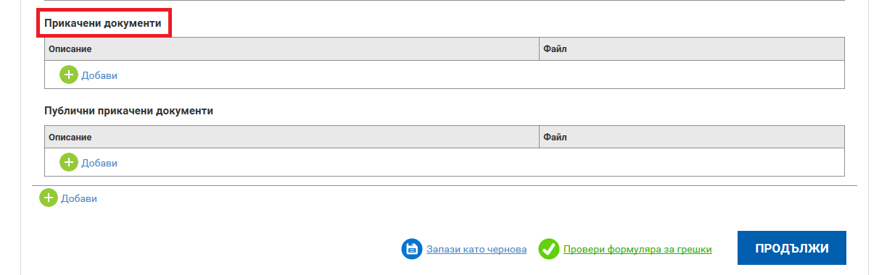
ПОДРАЗДЕЛ „ВЕРСИИ НА ПРОЦЕДУРИ ЗА ИЗБОР НА ИЗПЪЛНИТЕЛ И СКЛЮЧЕНИ ДОГОВОРИ“
Следва избиране на бутон „Продължи“.
Този документ е създаден в рамките на проект №BG06RDNP001-19.001-0040 „Стратегия за Водено от общностите местно развитие на територията на МИГ Бяла Слатина“, който се осъществява с финансовата подкрепа на Програма за развитие на селските райони 2014-2020 г. и Оперативна програма „Иновации и конкурентоспособност“ 2014 – 2020 г., съфинансирани от Европейския съюз чрез Европейските структурни и инвестиционни фондове. Цялата отговорност за съдържанието на публикацията се носи от СНЦ „Местна инициативна група Бяла Слатина“ и при никакви обстоятелства не може да се счита, че този документ отразява официалното становище на Европейския съюз и Управляващите органи на ПРСР 2014 – 2020 г. и ОПИК 2014-2020 г.

Slide 15
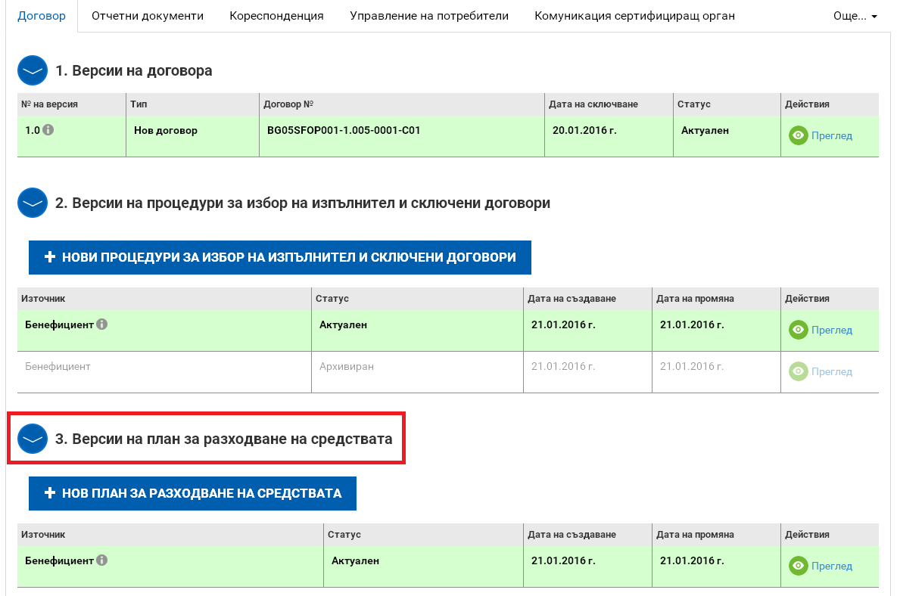
ПОДРАЗДЕЛ „ВЕРСИИ НА ПЛАН ЗА РАЗХОДВАНЕ НА СРЕДСТВА“
За да се въведе план за разходване на средства към досието на договора, се избира „Нов план за разходване на средствата“. Той се въвежда и актуализира при подаване на всяко искане за междинно плащане.
Този документ е създаден в рамките на проект №BG06RDNP001-19.001-0040 „Стратегия за Водено от общностите местно развитие на територията на МИГ Бяла Слатина“, който се осъществява с финансовата подкрепа на Програма за развитие на селските райони 2014-2020 г. и Оперативна програма „Иновации и конкурентоспособност“ 2014 – 2020 г., съфинансирани от Европейския съюз чрез Европейските структурни и инвестиционни фондове. Цялата отговорност за съдържанието на публикацията се носи от СНЦ „Местна инициативна група Бяла Слатина“ и при никакви обстоятелства не може да се счита, че този документ отразява официалното становище на Европейския съюз и Управляващите органи на ПРСР 2014 – 2020 г. и ОПИК 2014-2020 г.

Slide 16
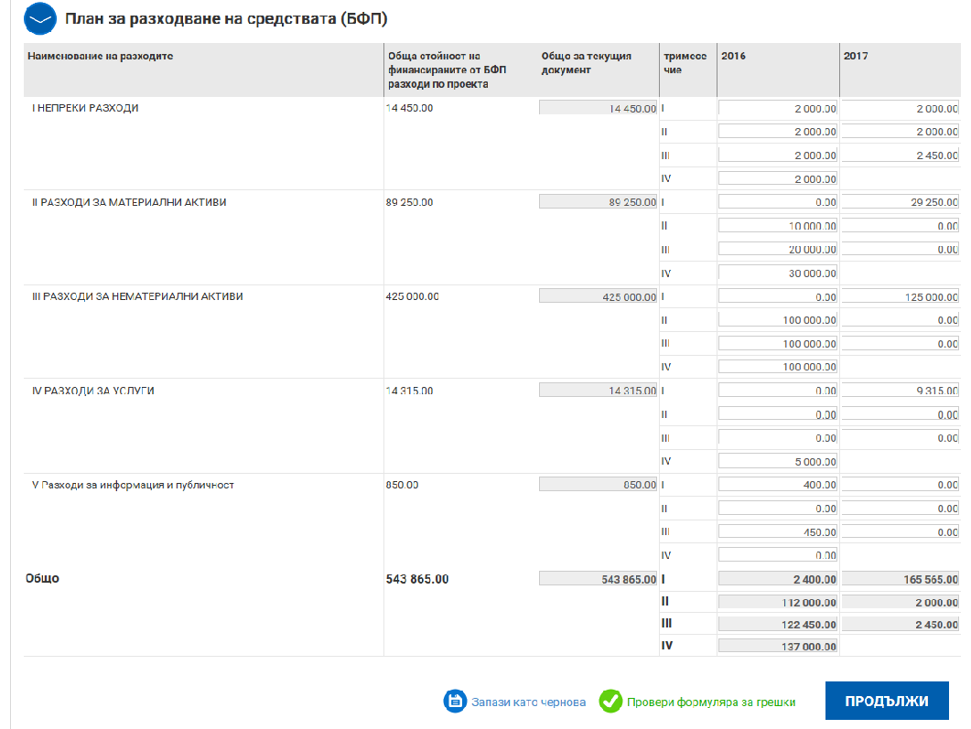
ПОДРАЗДЕЛ „ВЕРСИИ НА ПЛАН ЗА РАЗХОДВАНЕ НА СРЕДСТВА“
В генерираната форма се попълва исканата информация относно планираните разходи, разпределени по тримесечия. Системата автоматично сумира въведените стойности в раздела с обща стойност на разходите.
Този документ е създаден в рамките на проект №BG06RDNP001-19.001-0040 „Стратегия за Водено от общностите местно развитие на територията на МИГ Бяла Слатина“, който се осъществява с финансовата подкрепа на Програма за развитие на селските райони 2014-2020 г. и Оперативна програма „Иновации и конкурентоспособност“ 2014 – 2020 г., съфинансирани от Европейския съюз чрез Европейските структурни и инвестиционни фондове. Цялата отговорност за съдържанието на публикацията се носи от СНЦ „Местна инициативна група Бяла Слатина“ и при никакви обстоятелства не може да се счита, че този документ отразява официалното становище на Европейския съюз и Управляващите органи на ПРСР 2014 – 2020 г. и ОПИК 2014-2020 г.

Slide 17
ПОДРАЗДЕЛ „ВЕРСИИ НА ПЛАН ЗА РАЗХОДВАНЕ НА СРЕДСТВА“
След като е избран бутон „Продължи“, системата извършва проверка на въведените данни. Ако системата не открие допуснати грешки и/или предпоставки за възможни грешки, формулярът се зарежда в режим за преглед и статусът на документа може да бъде променен на „Приключен“ чрез избор на бутон „Приключи“. При успешно приключване системата запазва данните и визуализира съобщението, че планът за разходване на средствата е приключен успешно. Въведеният план за разходване на средствата се класира в Подраздел 3 „Версии на план за разходване на средствата“ в досието на договора.
Този документ е създаден в рамките на проект №BG06RDNP001-19.001-0040 „Стратегия за Водено от общностите местно развитие на територията на МИГ Бяла Слатина“, който се осъществява с финансовата подкрепа на Програма за развитие на селските райони 2014-2020 г. и Оперативна програма „Иновации и конкурентоспособност“ 2014 – 2020 г., съфинансирани от Европейския съюз чрез Европейските структурни и инвестиционни фондове. Цялата отговорност за съдържанието на публикацията се носи от СНЦ „Местна инициативна група Бяла Слатина“ и при никакви обстоятелства не може да се счита, че този документ отразява официалното становище на Европейския съюз и Управляващите органи на ПРСР 2014 – 2020 г. и ОПИК 2014-2020 г.

Slide 18
III. РАЗДЕЛ „ОТЧЕТНИ ДОКУМЕНТИ“
Въвеждане на пакет отчетни документи
ВАЖНО:
Във всички полета, предназначени за попълване, бенефициентът трябва да въведе относимата информация.
При създаване на нов пакет отчетни документи, докато информацията в техническия отчет, финансовия отчет и искането за плащане не бъдат въведени и съответно статусът не се промени от „Чернова“ на „Приключен“, УО няма възможност да въвежда изменения на договора/заповедта за предоставяне на БФП. Когато се подава искане за изменение на проект, бенефициентът следва да се увери, че в модулите на системата няма версии на документи със статус „Чернова“. Така ще бъде избегнато забавяне в отразяването на одобрените изменения от страна на УО.
Системата не позволява подаването на нов пакет отчетни документи, в случай че съществува предходен, който не е приключен от УО.
Добавянето и приключването на нов пакет отчетни документи и съответните му елементи се извършва само от оторизираните лица, на които УО е създал профили за достъп в ИСУН. Лицата с код за достъп могат да въвеждат данни, да преглеждат и редактират, да прикачват документи.
Този документ е създаден в рамките на проект №BG06RDNP001-19.001-0040 „Стратегия за Водено от общностите местно развитие на територията на МИГ Бяла Слатина“, който се осъществява с финансовата подкрепа на Програма за развитие на селските райони 2014-2020 г. и Оперативна програма „Иновации и конкурентоспособност“ 2014 – 2020 г., съфинансирани от Европейския съюз чрез Европейските структурни и инвестиционни фондове. Цялата отговорност за съдържанието на публикацията се носи от СНЦ „Местна инициативна група Бяла Слатина“ и при никакви обстоятелства не може да се счита, че този документ отразява официалното становище на Европейския съюз и Управляващите органи на ПРСР 2014 – 2020 г. и ОПИК 2014-2020 г.

Slide 19
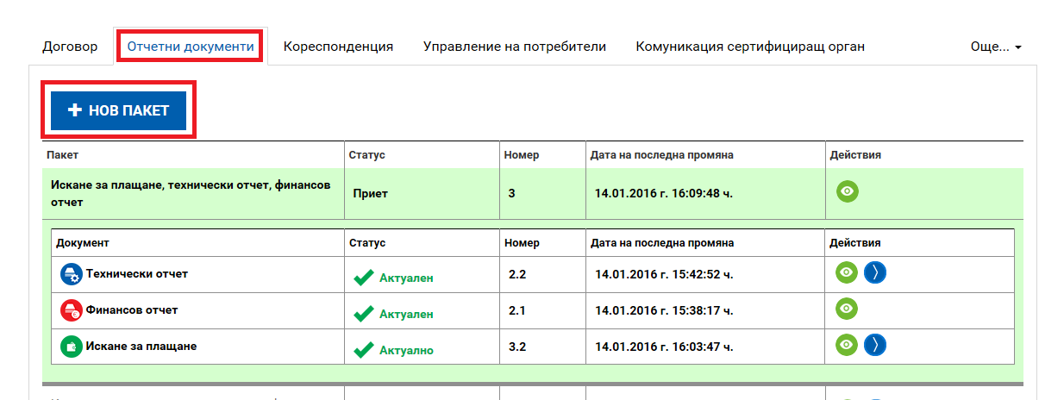
III. РАЗДЕЛ „ОТЧЕТНИ ДОКУМЕНТИ“
След като са въведени процедурите за избор на изпълнители, физическите/юридически лица – изпълнители и сключените договори за изпълнение на дейности по проекта, може да се регистрира нов пакет отчетни документи. За целта от досието на договора се избира раздел „Отчетни документи“, след което бутон „+ НОВ ПАКЕТ“.
Следваща стъпка е от падащото меню на полето „Тип“ да се избере типът документ, който ще се включи в пакета отчетни документи:
Този документ е създаден в рамките на проект №BG06RDNP001-19.001-0040 „Стратегия за Водено от общностите местно развитие на територията на МИГ Бяла Слатина“, който се осъществява с финансовата подкрепа на Програма за развитие на селските райони 2014-2020 г. и Оперативна програма „Иновации и конкурентоспособност“ 2014 – 2020 г., съфинансирани от Европейския съюз чрез Европейските структурни и инвестиционни фондове. Цялата отговорност за съдържанието на публикацията се носи от СНЦ „Местна инициативна група Бяла Слатина“ и при никакви обстоятелства не може да се счита, че този документ отразява официалното становище на Европейския съюз и Управляващите органи на ПРСР 2014 – 2020 г. и ОПИК 2014-2020 г.

Slide 20
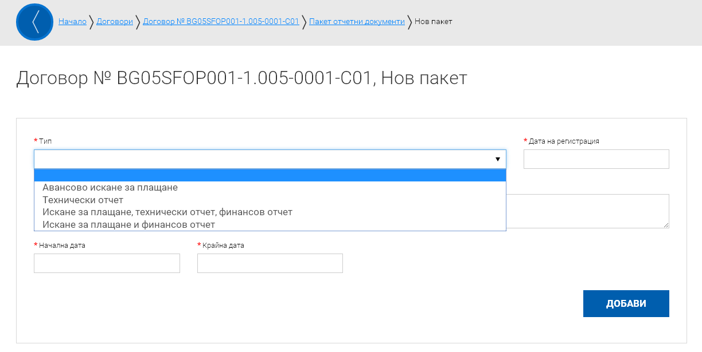
III. РАЗДЕЛ „ОТЧЕТНИ ДОКУМЕНТИ“
„Авансово искане за плащане“;
„Технически отчет“;
„Искане за плащане, технически отчет, финансов отчет“ – избира се при подаване на искане за междинно/окончателно плащане, придружено с междинен/окончателен технически отчет и финансов отчет;
4. „Искане за плащане и финансов отчет“.
Този документ е създаден в рамките на проект №BG06RDNP001-19.001-0040 „Стратегия за Водено от общностите местно развитие на територията на МИГ Бяла Слатина“, който се осъществява с финансовата подкрепа на Програма за развитие на селските райони 2014-2020 г. и Оперативна програма „Иновации и конкурентоспособност“ 2014 – 2020 г., съфинансирани от Европейския съюз чрез Европейските структурни и инвестиционни фондове. Цялата отговорност за съдържанието на публикацията се носи от СНЦ „Местна инициативна група Бяла Слатина“ и при никакви обстоятелства не може да се счита, че този документ отразява официалното становище на Европейския съюз и Управляващите органи на ПРСР 2014 – 2020 г. и ОПИК 2014-2020 г.

Slide 21
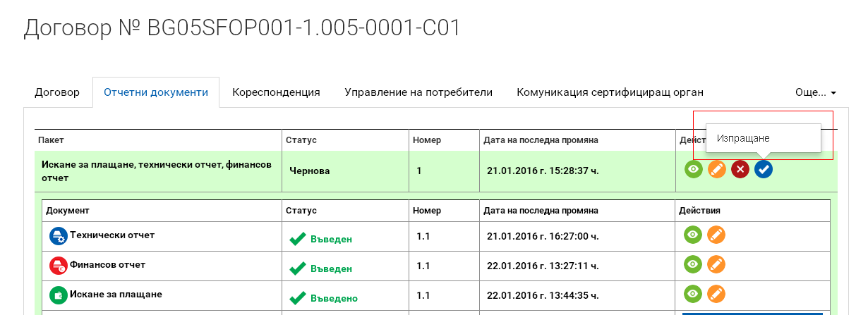
III. РАЗДЕЛ „ОТЧЕТНИ ДОКУМЕНТИ“
ИЗПРАЩАНЕ НА ПАКЕТ ОТЧЕТНИ ДОКУМЕНТИ
Ако е необходимо да се редактира приключен документ от пакета отчетни документи, е необходимо съответният елемент да бъде върнат в статус „Чернова“. В такъв случай, преди да се изпрати пакетът отчетни документи, е необходимо отново да се премине през стъпките по неговото приключване. След като елементите на пакета отчетни документи се въведат (техническият отчет, финансовият отчет, искането за плащане и микроданните за участниците) се въведат, пакетът отчетни документи се изпраща с бутон „Изпращане“ . Системата маркира пакета като изпратен.
Валидирането на пакета отчетни документи се извършва от оторизираното от бенефициента лице, чийто профил за достъп до ИСУН е създаден от УО.
Този документ е създаден в рамките на проект №BG06RDNP001-19.001-0040 „Стратегия за Водено от общностите местно развитие на територията на МИГ Бяла Слатина“, който се осъществява с финансовата подкрепа на Програма за развитие на селските райони 2014-2020 г. и Оперативна програма „Иновации и конкурентоспособност“ 2014 – 2020 г., съфинансирани от Европейския съюз чрез Европейските структурни и инвестиционни фондове. Цялата отговорност за съдържанието на публикацията се носи от СНЦ „Местна инициативна група Бяла Слатина“ и при никакви обстоятелства не може да се счита, че този документ отразява официалното становище на Европейския съюз и Управляващите органи на ПРСР 2014 – 2020 г. и ОПИК 2014-2020 г.

Slide 22
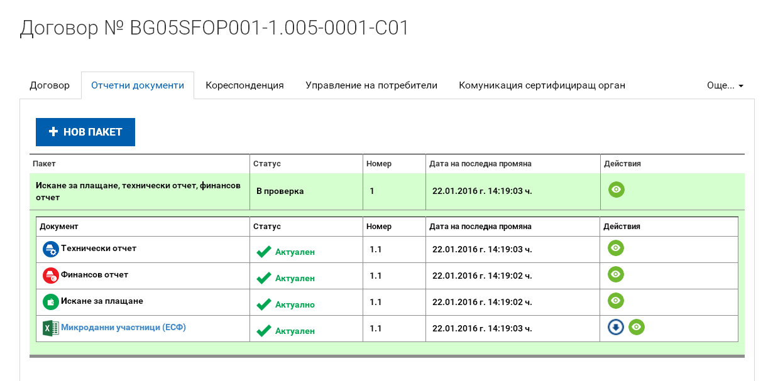
III. РАЗДЕЛ „ОТЧЕТНИ ДОКУМЕНТИ“
ПРОВЕРКА НА ПАКЕТА ОТЧЕТНИ ДОКУМЕНТИ ОТ УО И КОРИГИРАНЕ НА ВЪРНАТ ОТ УО ЕЛЕМЕНТ ОТ ПАКЕТА
След като УО започне проверката на пакета отчетни документи, статусът му се променя „В проверка”. УО проверява съдържащите се в пакета отчетни документи и информация.
Този документ е създаден в рамките на проект №BG06RDNP001-19.001-0040 „Стратегия за Водено от общностите местно развитие на територията на МИГ Бяла Слатина“, който се осъществява с финансовата подкрепа на Програма за развитие на селските райони 2014-2020 г. и Оперативна програма „Иновации и конкурентоспособност“ 2014 – 2020 г., съфинансирани от Европейския съюз чрез Европейските структурни и инвестиционни фондове. Цялата отговорност за съдържанието на публикацията се носи от СНЦ „Местна инициативна група Бяла Слатина“ и при никакви обстоятелства не може да се счита, че този документ отразява официалното становище на Европейския съюз и Управляващите органи на ПРСР 2014 – 2020 г. и ОПИК 2014-2020 г.

Slide 23
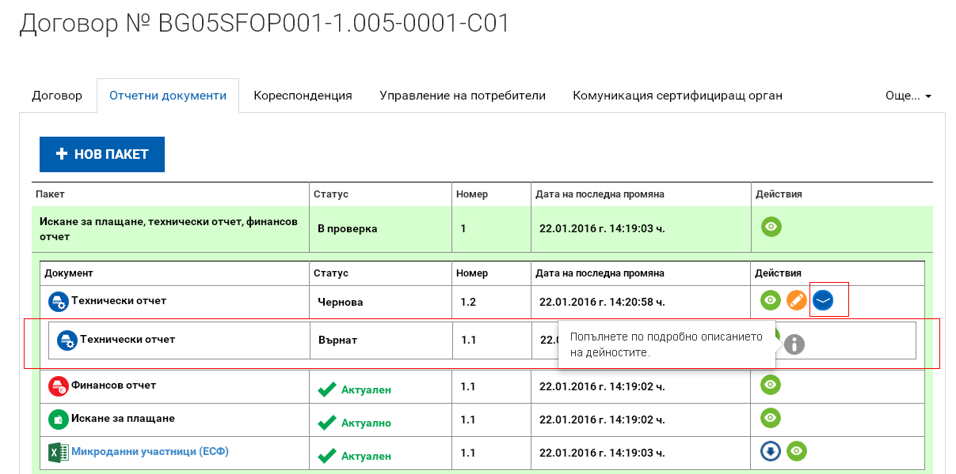
III. РАЗДЕЛ „ОТЧЕТНИ ДОКУМЕНТИ“
ПРОВЕРКА НА ПАКЕТА ОТЧЕТНИ ДОКУМЕНТИ ОТ УО И КОРИГИРАНЕ НА ВЪРНАТ ОТ УО ЕЛЕМЕНТ ОТ ПАКЕТА
При неодобрение на пакета от УО, същият може да бъде отхвърлен или върнат на бенефициента за корекции. При връщане на пакета отчетни документи бенефициентът въвежда корекции само в частта, в която това е необходимо. Останалите части от пакета няма да бъдат активни за коригиране.
Този документ е създаден в рамките на проект №BG06RDNP001-19.001-0040 „Стратегия за Водено от общностите местно развитие на територията на МИГ Бяла Слатина“, който се осъществява с финансовата подкрепа на Програма за развитие на селските райони 2014-2020 г. и Оперативна програма „Иновации и конкурентоспособност“ 2014 – 2020 г., съфинансирани от Европейския съюз чрез Европейските структурни и инвестиционни фондове. Цялата отговорност за съдържанието на публикацията се носи от СНЦ „Местна инициативна група Бяла Слатина“ и при никакви обстоятелства не може да се счита, че този документ отразява официалното становище на Европейския съюз и Управляващите органи на ПРСР 2014 – 2020 г. и ОПИК 2014-2020 г.

Slide 24
III. РАЗДЕЛ „ОТЧЕТНИ ДОКУМЕНТИ“
ПРОВЕРКА НА ПАКЕТА ОТЧЕТНИ ДОКУМЕНТИ ОТ УО И КОРИГИРАНЕ НА ВЪРНАТ ОТ УО ЕЛЕМЕНТ ОТ ПАКЕТА
Стъпките, които следва да се преминат при извършване на корекцията са следните:
Чрез Раздел „Отчетни документи“ се достъпва пакета отчетни документи, елемент от който е върнат от УО за коригиране;
След запознаване с коментара и инструкциите на УО за корекция чрез бутона за информация, се избира бутона за редакция на върнатия елемент;
Системата визуализира формата за попълване на данни със съответните секции, където се въвеждат коригираните данни и се избира бутон „Продължи“, след което се приключва;
Коригираният елемент от пакета отчетни документи се изпраща.
ВАЖНО:
При изпращане на коригирания елемент от пакета отчетни документи бенефициентът задължително уведомява за това УО през модула за кореспонденция!
Този документ е създаден в рамките на проект №BG06RDNP001-19.001-0040 „Стратегия за Водено от общностите местно развитие на територията на МИГ Бяла Слатина“, който се осъществява с финансовата подкрепа на Програма за развитие на селските райони 2014-2020 г. и Оперативна програма „Иновации и конкурентоспособност“ 2014 – 2020 г., съфинансирани от Европейския съюз чрез Европейските структурни и инвестиционни фондове. Цялата отговорност за съдържанието на публикацията се носи от СНЦ „Местна инициативна група Бяла Слатина“ и при никакви обстоятелства не може да се счита, че този документ отразява официалното становище на Европейския съюз и Управляващите органи на ПРСР 2014 – 2020 г. и ОПИК 2014-2020 г.

Slide 25
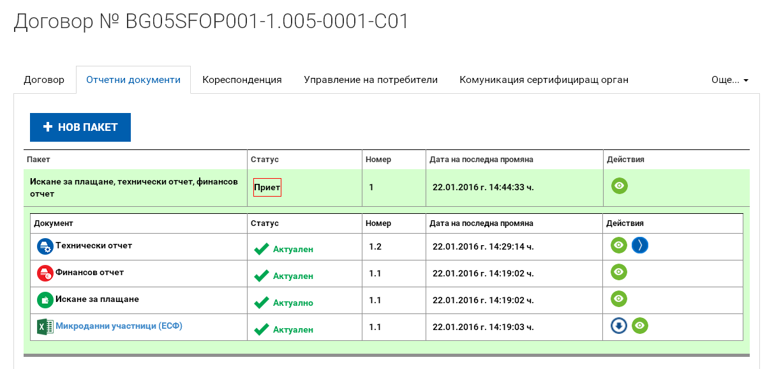
III. РАЗДЕЛ „ОТЧЕТНИ ДОКУМЕНТИ“
ПРОВЕРКА НА ПАКЕТА ОТЧЕТНИ ДОКУМЕНТИ ОТ УО И КОРИГИРАНЕ НА ВЪРНАТ ОТ УО ЕЛЕМЕНТ ОТ ПАКЕТА
След като бъде изпратен, коригираният пакет отчетни документи се проверява от УО и може отново да бъде върнат за корекции, да бъде отхвърлен или приет.
Бенефициентът вижда историята на исканите от УО промени в пакета отчетни документи. След като пакетът отчетни документи бъде предаден, бенефициентът може да проследява статуса му.
След като верификацията приключи и УО одобри пакета отчетни документи, статусът му се променя на „Приет”.
Този документ е създаден в рамките на проект №BG06RDNP001-19.001-0040 „Стратегия за Водено от общностите местно развитие на територията на МИГ Бяла Слатина“, който се осъществява с финансовата подкрепа на Програма за развитие на селските райони 2014-2020 г. и Оперативна програма „Иновации и конкурентоспособност“ 2014 – 2020 г., съфинансирани от Европейския съюз чрез Европейските структурни и инвестиционни фондове. Цялата отговорност за съдържанието на публикацията се носи от СНЦ „Местна инициативна група Бяла Слатина“ и при никакви обстоятелства не може да се счита, че този документ отразява официалното становище на Европейския съюз и Управляващите органи на ПРСР 2014 – 2020 г. и ОПИК 2014-2020 г.

Slide 26
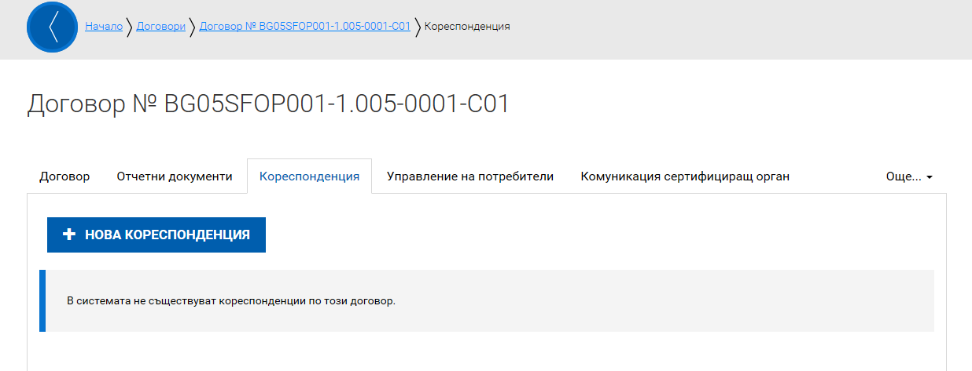
IV. РАЗДЕЛ „КОРЕСПОНДЕНЦИЯ“
Чрез Раздел „Кореспонденция“ се провежда комуникацията между УО и бенефициента, като същата се извършва от оторизираните лица, на които УО е създал профили за достъп в ИСУН. За да се изпрати кореспонденция в раздела, се избира бутона „+ НОВА КОРЕСПОНДЕНЦИЯ“. В полето „Тема“ накратко се отбелязва темата на конкретната кореспонденция, а в полето „Съдържание“ бенефициентът може да представи по-подробно изложение относно конкретния повод за комуникация. При прикачване на документи, в поле „Описание“ се дава информация за прикачените файлове. В прикачените документи бенефициентът следва задължително да посочи номера на проекта/ФП (от ИСУН) и пълното му наименование.
В случай че УО има въпроси или забележки по изпратената кореспонденция, те ще бъдат адресирани до бенефициента от УО отново чрез този раздел.
Този документ е създаден в рамките на проект №BG06RDNP001-19.001-0040 „Стратегия за Водено от общностите местно развитие на територията на МИГ Бяла Слатина“, който се осъществява с финансовата подкрепа на Програма за развитие на селските райони 2014-2020 г. и Оперативна програма „Иновации и конкурентоспособност“ 2014 – 2020 г., съфинансирани от Европейския съюз чрез Европейските структурни и инвестиционни фондове. Цялата отговорност за съдържанието на публикацията се носи от СНЦ „Местна инициативна група Бяла Слатина“ и при никакви обстоятелства не може да се счита, че този документ отразява официалното становище на Европейския съюз и Управляващите органи на ПРСР 2014 – 2020 г. и ОПИК 2014-2020 г.

Slide 27
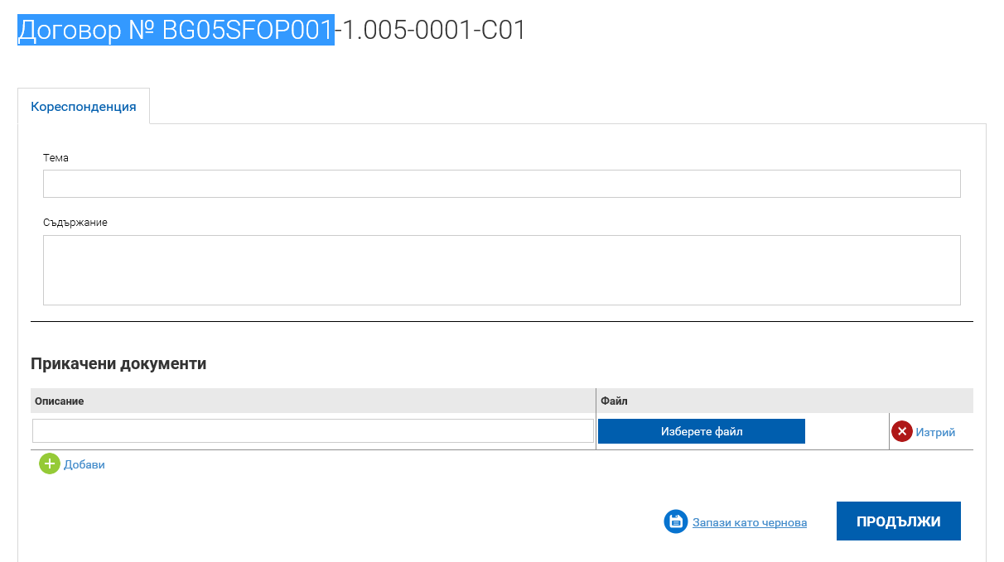
IV. РАЗДЕЛ „КОРЕСПОНДЕНЦИЯ“
Този документ е създаден в рамките на проект №BG06RDNP001-19.001-0040 „Стратегия за Водено от общностите местно развитие на територията на МИГ Бяла Слатина“, който се осъществява с финансовата подкрепа на Програма за развитие на селските райони 2014-2020 г. и Оперативна програма „Иновации и конкурентоспособност“ 2014 – 2020 г., съфинансирани от Европейския съюз чрез Европейските структурни и инвестиционни фондове. Цялата отговорност за съдържанието на публикацията се носи от СНЦ „Местна инициативна група Бяла Слатина“ и при никакви обстоятелства не може да се счита, че този документ отразява официалното становище на Европейския съюз и Управляващите органи на ПРСР 2014 – 2020 г. и ОПИК 2014-2020 г.

Slide 28
БЛАГОДАРИМ ЗА ОТДЕЛЕНОТО ВРЕМЕ!
Този документ е създаден в рамките на проект №BG06RDNP001-19.001-0040 „Стратегия за Водено от общностите местно развитие на територията на МИГ Бяла Слатина“, който се осъществява с финансовата подкрепа на Програма за развитие на селските райони 2014-2020 г. и Оперативна програма „Иновации и конкурентоспособност“ 2014 – 2020 г., съфинансирани от Европейския съюз чрез Европейските структурни и инвестиционни фондове. Цялата отговорност за съдържанието на публикацията се носи от СНЦ „Местна инициативна група Бяла Слатина“ и при никакви обстоятелства не може да се счита, че този документ отразява официалното становище на Европейския съюз и Управляващите органи на ПРСР 2014 – 2020 г. и ОПИК 2014-2020 г.

Slide 29
При необходимост на допълнителна информация и оказване на методическа помощ, екипът на МИГ Бяла Слатина е на разположение на адрес:
Гр. Бяла Слатина, ул. „Климент Охридски“ № 68
E-mail: mig_bslatina@abv.bg
Тел. 0910/504-20
Този документ е създаден в рамките на проект №BG06RDNP001-19.001-0040 „Стратегия за Водено от общностите местно развитие на територията на МИГ Бяла Слатина“, който се осъществява с финансовата подкрепа на Програма за развитие на селските райони 2014-2020 г. и Оперативна програма „Иновации и конкурентоспособност“ 2014 – 2020 г., съфинансирани от Европейския съюз чрез Европейските структурни и инвестиционни фондове. Цялата отговорност за съдържанието на публикацията се носи от СНЦ „Местна инициативна група Бяла Слатина“ и при никакви обстоятелства не може да се счита, че този документ отразява официалното становище на Европейския съюз и Управляващите органи на ПРСР 2014 – 2020 г. и ОПИК 2014-2020 г.

